Slide 1


Lesson-1 रस्सियाँ – गाँठें और बाँधने की तकनीक (Knots & Lashings)
Shri Gaikawad Sanket T, Dy. Commandant

Slide 2
पाठ खत्म होने के बाद आप निम्न के बारे में जान पाएंगे :-
रोप / रस्सियों के परिचय के बारे में,
रोप / रस्सियों की गाँठो के 11 प्रकार के बारे में,
रस्सियों का प्रैक्टिकल और उसका डेमोस्ट्रेशनI

Slide 3
परिचय :-
गाँठ और लेशिंग उस समय करनी होती है जब हमारी बचाव पार्टी समय के विपरीत लड़ रही हो, जैसे अँधेरा हो, या धुँआ हो, और लोग मर रहे हो I
इसलिए बचाव दल के प्रत्येक बचाव कर्ता को गाँठे और लेशिंग सीखना बहुत जरूरी है I

Slide 4
रस्सियों की आवश्यकता :-
3 इंच की मोटी, 200 फीट लंबी 02 रस्सी -
ये पुली और टैकल के साथ उपयोग की जाती है, लोगों या सामान को ऊपर-नीचे करने के लिए काम आती है I
दस (10) लाशिंग्स, प्रत्येक की लंबाई 40 फीट और मोटाई 1½ इंच है।
इनका उपयोग घायलों को स्ट्रेचर पर बाँधने के लिए किया जाता है।
साथ ही डेरिक और शीयर जैसी संरचनाओं में गाय रोप्स (सहायक रस्सियों) के रूप में तथा गाइड रोप्स (मार्गदर्शक रस्सियों) के रूप में भी किया जाता है।

Slide 5
रस्सियों की आवश्यकता :-
आठ (8) सैश कॉर्ड्स (8 रस्सी)- 15 फिट लम्बी 1 इंच मोटी रस्सी हल्के
और सामान्य कामो के लिए और छोटे लेशिंग के रूप में उपयोग की जाती है I
एक (1) कॉइल स्टील वायर रोप, जिसकी लंबाई 100 फीट और मोटाई
5/8 इंच है — इसका उपयोग भारी कार्यों जैसे कि खतरनाक भवनों को ध्वस्त
(तोड़ने) करने आदि में किया जाता है।

Slide 6
गाँठों के प्रकार (Types of Knots)
ओवर हैंड लूप
अंडर हैंड लूप
बाइट (द्विगुण मोड़)
(थंब नॉट / अंगूठा गाँठ)
फिगर ऑफ एट नॉट / आठ आकार की गाँठ
(हाफ हिच / आधी गाँठ)
रीफ नॉट/ सपाट गाँठ
क्लोव हिच / दोहरा फंदा गाँठ
चेयर नॉट / बचाव कुर्सी गाँठ
ड्रॉ हिच / खींचने वाली गाँठ
बोलाइन / स्थायी फंदा गाँठ

Slide 7
गांठों के प्रकार :-
1. ओवर हैंड लूप – OVER HAND LOOP
चलती हुई रस्सी (Running End) पर स्थिर भाग (Standing Part) बनाया जाता है।

Slide 8
गांठों के प्रकार :-
2. अंडर हैंड लूप – UNDER HAND LOOP
चलती हुई रस्सी (Running End) स्थिर भाग (Standing Part) के नीचे से जाती है।

Slide 9
गांठों के प्रकार :-
3. बाइट – BIGHT
रस्सी में एक खुला फंदा।
रस्सी को मोड़कर एक xksykdkj या फंदे का आकार बनाना, लेकिन उसके सिरों को एक-दूसरे से बाँधा नहीं गया हो।

Slide 10
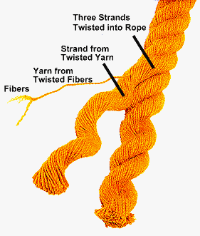
रस्सी के भाग :- (PARTS OF ROPE)

Slide 11
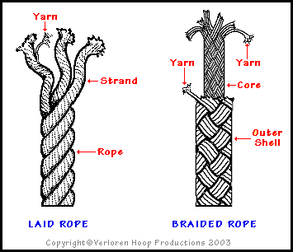
रोप के भाग :-

Slide 12
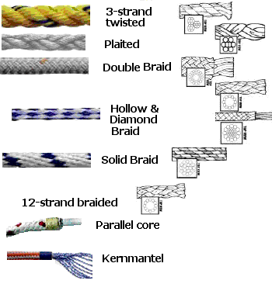
रस्सी के भाग :-
.

Slide 13
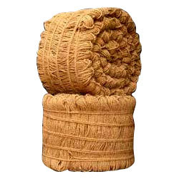
रस्सी के प्रकार

Slide 14
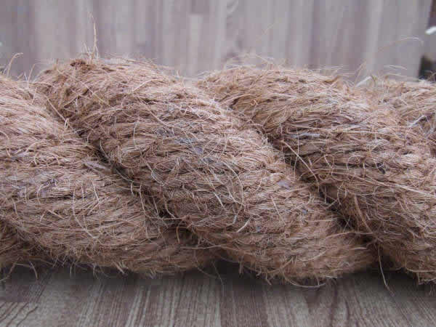
रस्सी के प्रकार

Slide 15
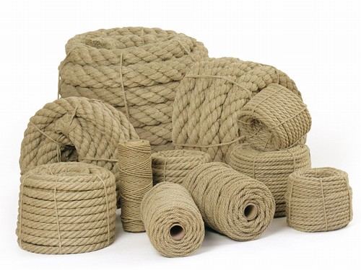
रस्सी के प्रकार

Slide 16
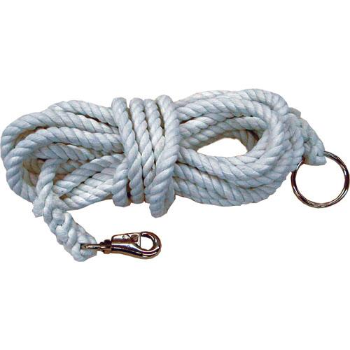
रस्सी के प्रकार

Slide 17
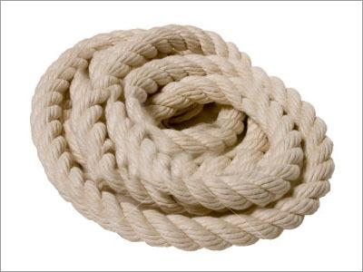
रस्सी के प्रकार

Slide 18
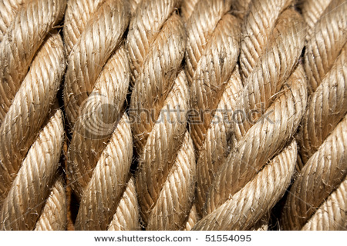
रस्सी के प्रकार

Slide 19
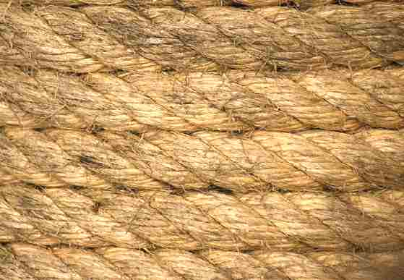
रस्सी के प्रकार

Slide 20
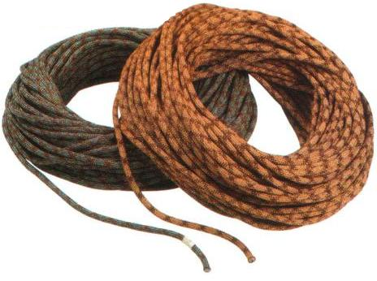
रस्सी के प्रकार

Slide 21
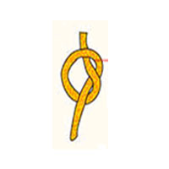
गांठो के प्रकार -
Thumb knots ( अंगूठे की गाँठ ) –अंगूठे की गाँठ -
रस्सी के सिरे पर बाँधने पर यह रस्सी को उखड़ने से बचाने, अस्थायी उपाय के रूप में या उसे पुली ब्लॉक से गुजरने से रोकने के लिए उपयोगी होती है I

Slide 22

गांठो के प्रकार -
Figure of eight knot –
आठ की आकृति वाली गांठें -
यह एक ऊपरी और एक निचली गांठ को एक-दूसरे पर ओवरलैप करके बनाई जाती है, जिसका ढीला सिरा लूप से होकर गुजरता है। जब इसे कसकर बांधा जाता है, तो यह आठ की आकृति जैसी दिखती है।

Slide 23
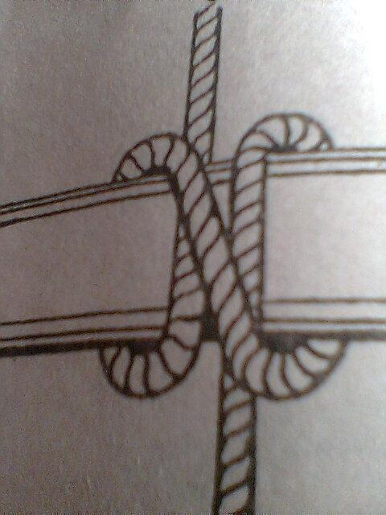
गांठो के प्रकार -
Half hitch (gkQ fgp )
यह रस्सी के छोटे सिरे को स्पर या किसी दूसरी रस्सी के चारो ओर खड़े हिस्से के नीचे से गुजारकर बनाया जाता है ताकि खींचने पर रस्सी का एक हिस्सा दुसरे हिस्से से जुड़ जाए इस तरह से लकड़ी को आसानी से बाँधा जा सकता है और यह लकड़ी के गांठ बांधने की शुरुआत भी है I

Slide 24

गांठो के प्रकार -
Reef knot – रीफ नोट्स
दो समानं आकार की दो रस्सियों को जोड़ने के लिए काम में आता है और देनिक जीवन में भी बहुत काम आता है I
इसका सब से अच्छा उपयोग दो समान आकर की सुखी रसियो को एक साथ जोड़ने के लिए किया जाता है जब खिंचाव स्थिर अवस्था में हो I

Slide 25


गांठो के प्रकार -
Clove hitch खुठा गाँठ –
यह hitch रस्सी के बीच में दो लूप बनाकर बनाई जाती है,
एक बाए हाथ में और दुसरा दाए हाथ में, दोनों एक दुसरे की विपरीत दिशा में,
फिर दाए हाथ वाले लूप को स्पर के सामने से डालकर कस दिया जाता है I
यह बेलनाकार वस्तु ,पेड़, पाइप आदि को जोड़ने के लिए उपयोग होती है I

Slide 26
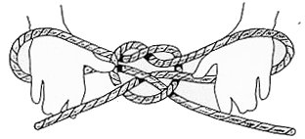
गांठो के प्रकार -
कुर्सी गांठ (Chair knot) -
इसका उपयोग एक स्लिंग के रूप में किया जाता है जिससे किसी व्यक्ति को आसानी से ऊंचाई से निचे उतारा जा सकता है I
40 फिट की रस्सी के केंद्र मे हाफ हिच लगा के इस गांठ का उपयोग स्ट्रेचर स्लिंग के रूप में भी किया जा सकता है।

Slide 27
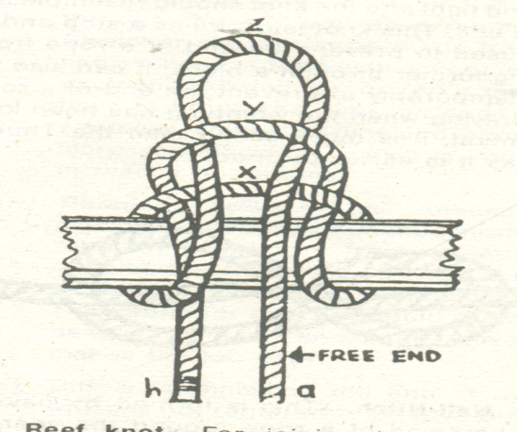
गांठो के प्रकार -
ड्रॉ हिच (Draw Hitch)-
यह खड़े हिस्से पर काफी दबाव डालती है ,फिर भी रस्सी के बचे सिरे को एक झटका देकर आसानी से इसे खोला जा सकता है I
इससे रस्सी को उन स्थानों से निकाला जा सकता है जहा गांठे नहीं पहुँच सकती है उन्हें हाथ से खोला जा सकता है I

Slide 28

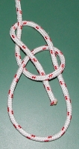
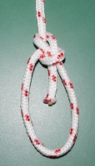
गांठो के प्रकार -
बो लाइन (Bowline) –
बोलाइन नोट्स एक मजबूत फंदे वाला गाँठ है ,किसी को भी निचे या उपर उठाने में काम आता है और बहुत ही उपयोगी माना जाता है तथा इसका उपयोग सभी प्रकार के ऑपरेशन में अस्थाई लूप्स बनाने में किया जा सकता है I

Slide 29
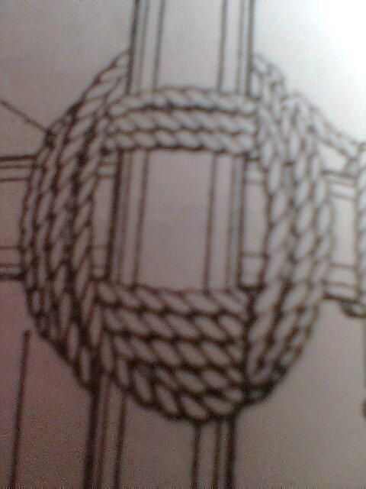
लेशिंग (LASHINGS) :-
इनका उपयोग मुखतः दो या अधिक खम्भों को एक साथ बाँधने या सुरक्षित करने के लिए किया जाता है I
लेशिंग के चार सामान्य प्रकार है -:
स्कवायर लेशिंग – इसका उपयोग दो खम्भों को एक साथ जोड़ने के लिए किया जाता है जो एक दुसरे को सही कोण पर छुते और पार करते हो , जैसे क्रॉस हेड और डेरिक स्पार; लेजर और गिन लेग्स।

Slide 30
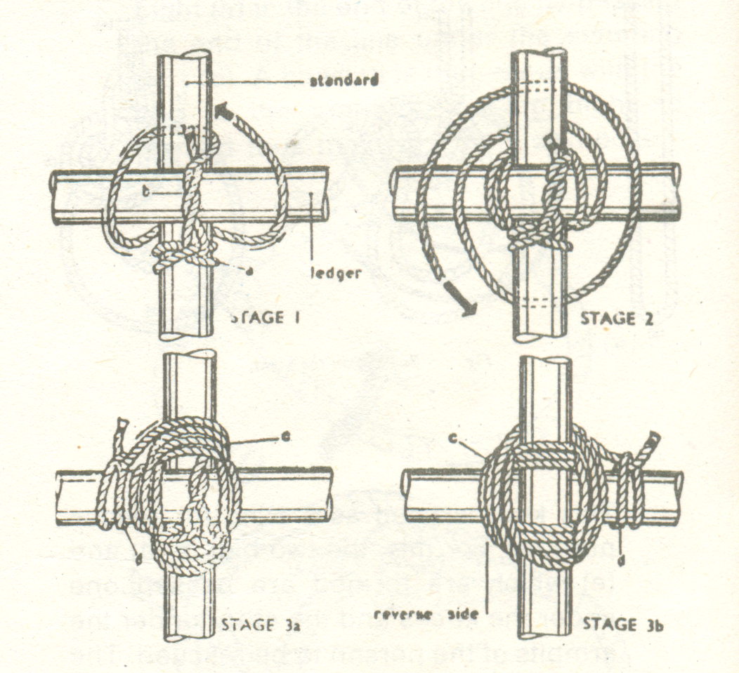

Slide 31
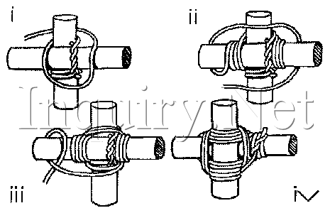

Slide 32
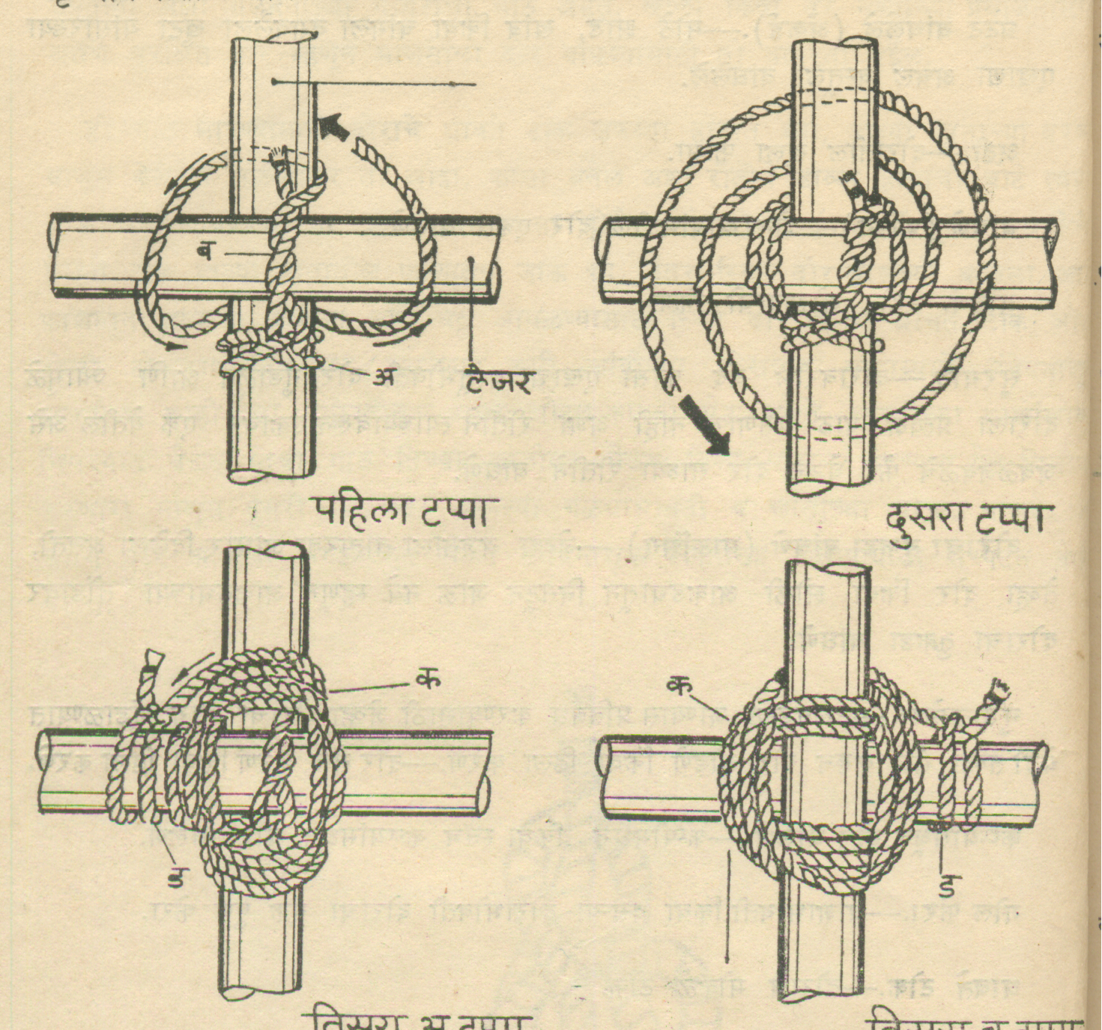

Slide 33
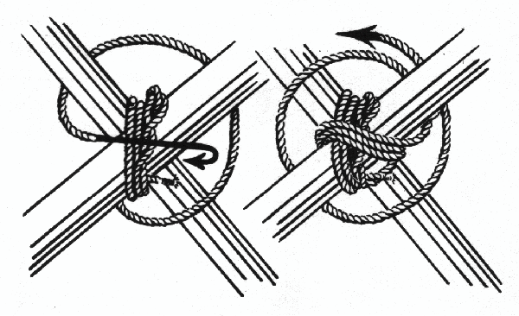

Slide 34
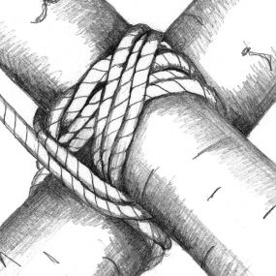

Slide 35
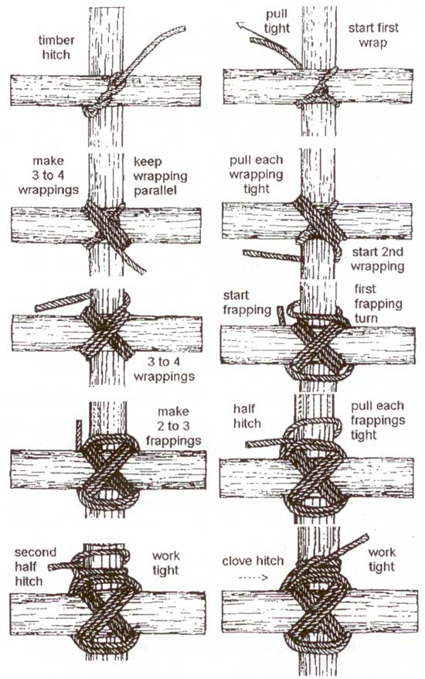

Slide 36
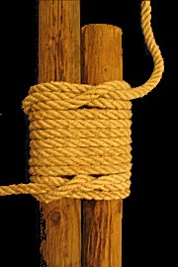

Slide 37
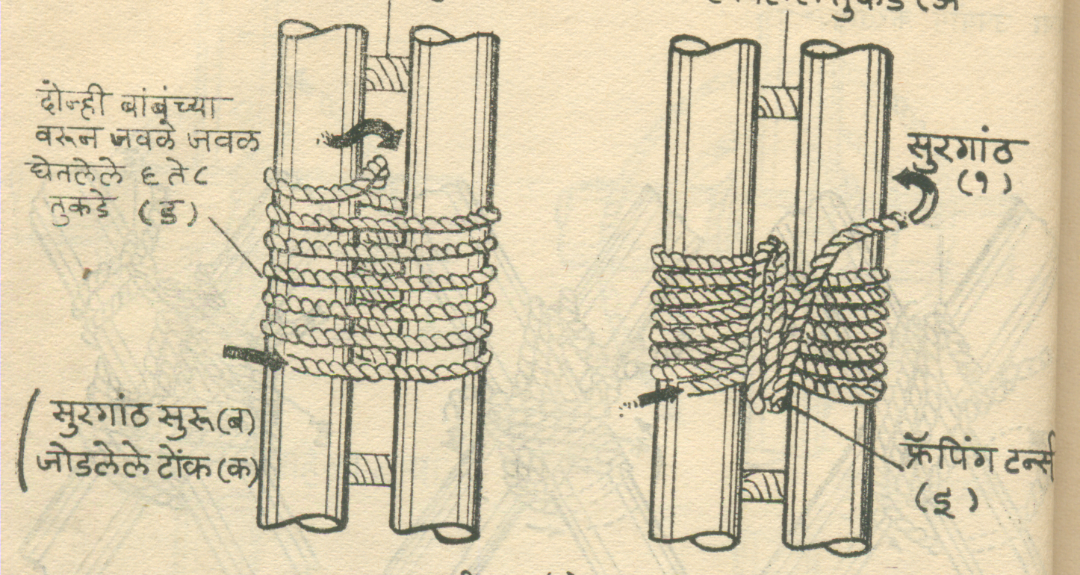

Slide 38
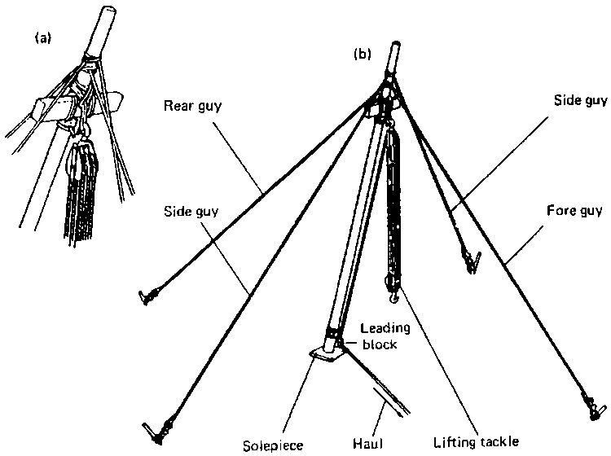

Slide 39
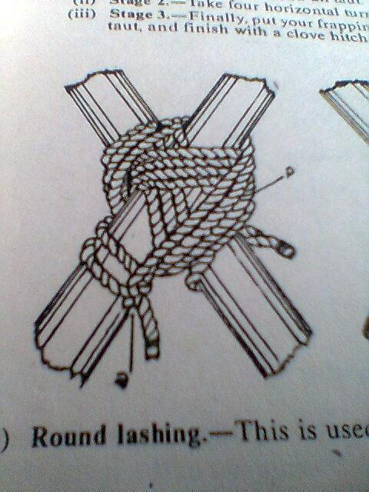
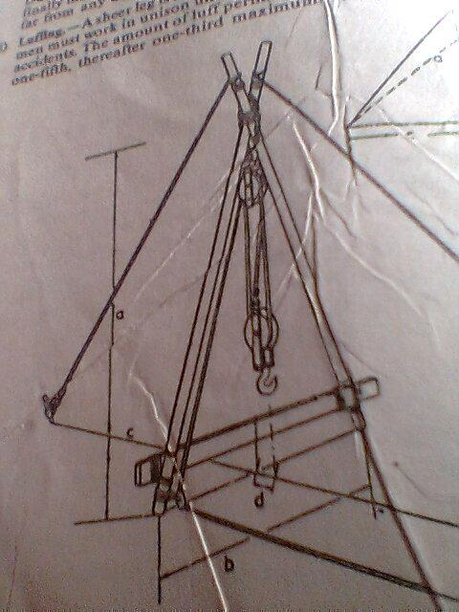
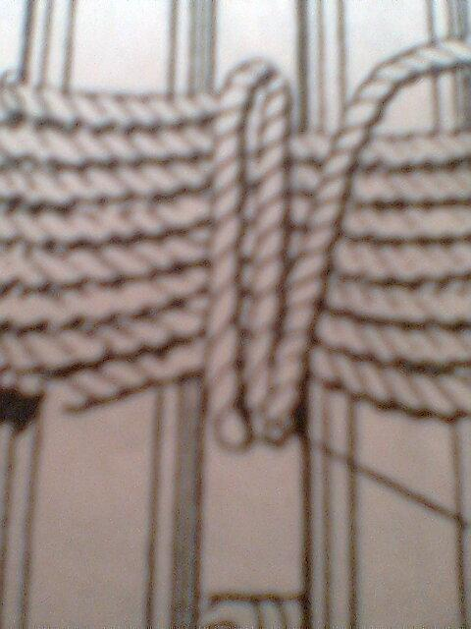
डाइगनल & राउंड लेशिंग

Slide 40
पुनरावलोकन:-
आपने सीखा है :-
रLlhयो का परिचय,
11 प्रकार की गांठे,
लेशिंग का प्रदर्शन।

Slide 41
प्रश्न

Slide 42
मुल्याकन (evaluation)
01 प्रश्न – कितनी प्रकार की गांठे आज क्लास ने सीखी है ?
उत्तर ग्यारह प्रकार की I
02 कितनी प्रकार की लेशिंग होती है ?
उत्तर – चार प्रकार की I

Slide 43
धन्यवाद

